Slide 1


神经网络（Neural Networks）
计算智能
中科院 自动化所
程龙
long.cheng@ia.ac.cn

Slide 2

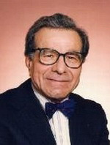
参考书
Neural Networks: A Comprehenvsive Foundation
2nd Edition, 1999
Simon Haykin, Prentice Hall.

Slide 3
提纲
概述
神经元模型
神经网络发展历史
神经网络分类
重要组织、期刊和会议
前馈神经网络
感知器网络
BP网络
RBF网络
Matlab神经网络工具箱

Slide 4
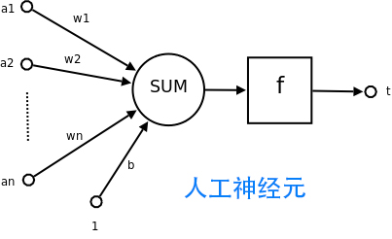
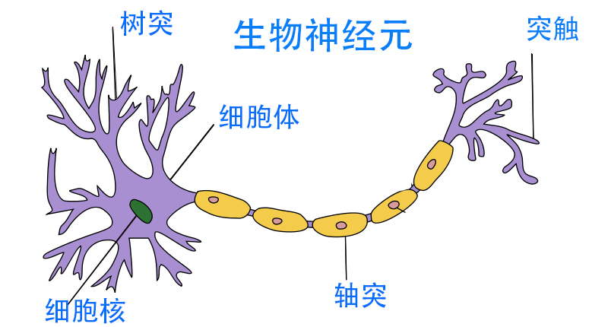

什么是神经网络？
神经网络：将数个神经元（Neuron）按一定规则、顺序连接在一起所组成的网络
生物神经网络(BNN)
Biological Neural Networks
生物神经元
神经元
人工神经网络(ANN)
Artificial Neural Network
人工神经元

Slide 5
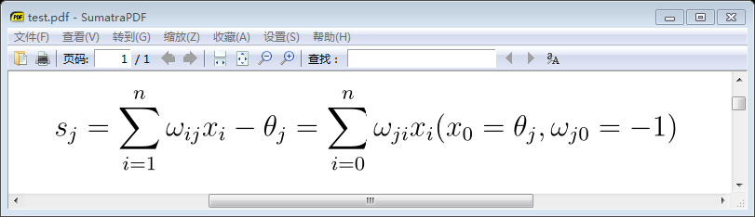
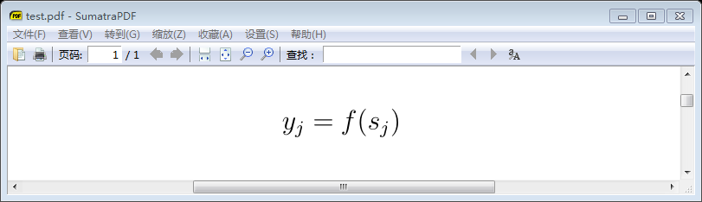
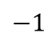
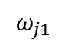
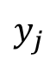
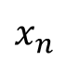
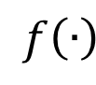
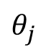
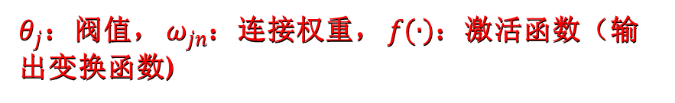

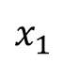
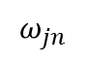
神经元模型
1.生物神经元模型
树突：神经元的接收器，主要用来接收信息
细胞体：神经元的主体，用来“处理”信息
轴突：用来传导信息
2.人工神经元模型（模拟生物神经元模型）
树突：输入
$$θ_{j}$$
轴突：输出
输入输出关系
$$−1$$
$$x_{1}$$
$$ω_{j1}$$
$$y_{j}$$
$$Σ$$
$$f\left(∙\right)$$
.
.
.
$$ω_{jn}$$
$$x_{n}$$
$θ_{j}$：阀值， $ω_{jn}$：连接权重， $f\left(∙\right)$：激活函数（输出变换函数)
细胞体：信息处理

Slide 6
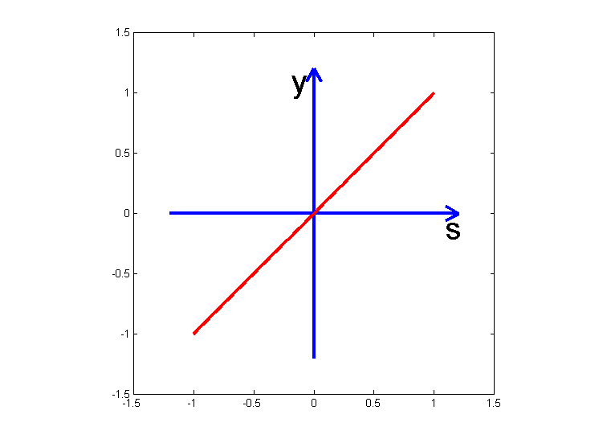
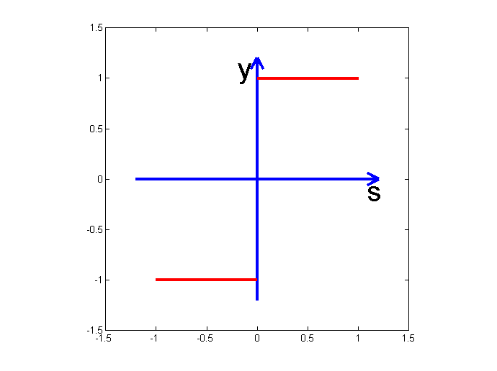
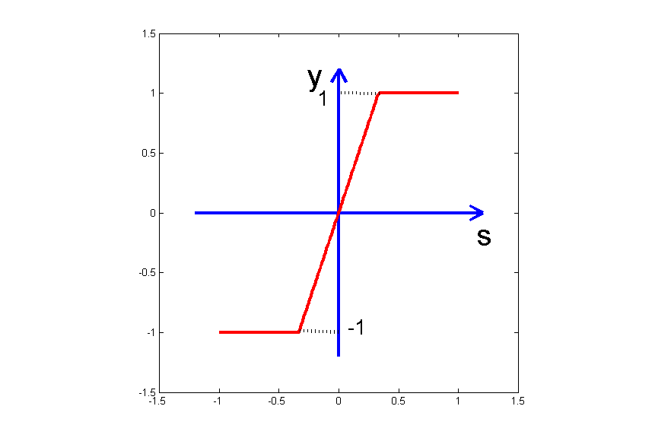
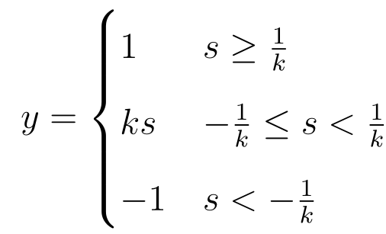
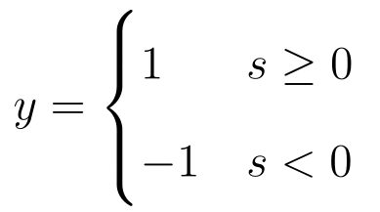
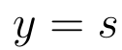
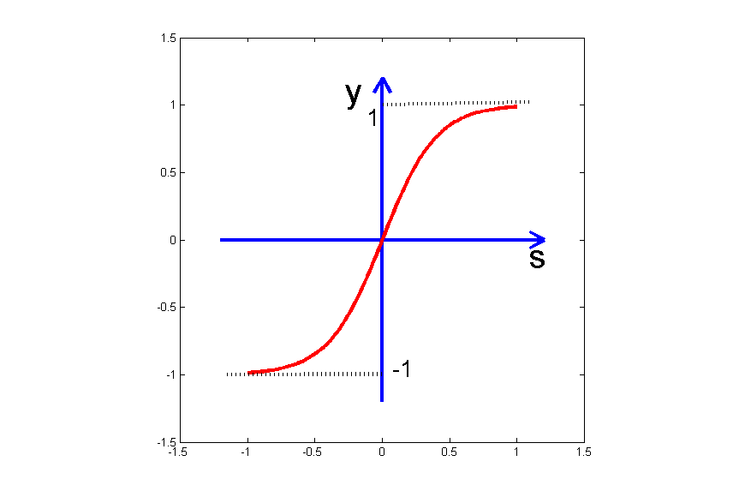
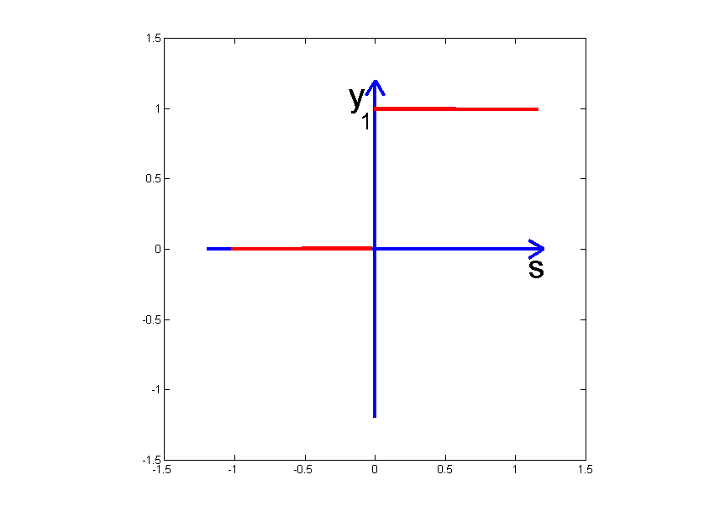
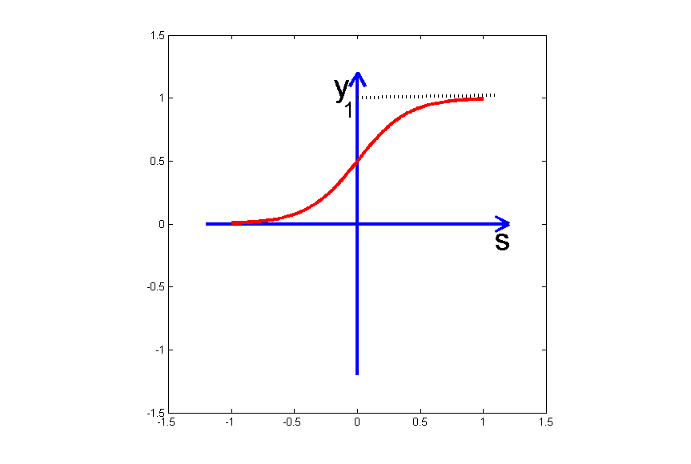
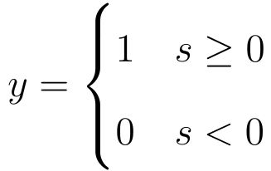
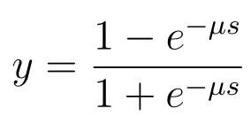
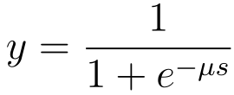
常用激活函数
比例函数
符号函数
饱和函数
双曲函数
阶跃函数
S形函数

Slide 7
人工神经网络（ANN）
一个典型三层神经网络
神经元
输入层
隐含层
输出层

Slide 8
为什么研究神经网络（ANN）
 | 大脑（BNN） | 计算机
处理速度 | 慢 | 快
处理顺序 | 并行 | 串行
复杂程度 | 高 | 低（相对）
知识存储 | 有较强的适应性 | 严格的替换关系
容错能力 | 强 | 弱
运行控制 | 无中央处理单元 | 中央处理单元
大脑（生物神经网络） VS 计算机
神经网络
人工神经网络
计算机

Slide 9
神经网络分类
目前约有40种神经网络模型：
BP网络、回归BP网络、GMDH网络、径向基神经网络、感知器、CG网络、Hopfield神经网络、雪崩网络、BAM网络、SOM、LRN等等
我们将研究以下两种：
前馈神经网络
反馈神经网络

Slide 10
历史背景介绍
年份 | 人物 | 事件
1943 | McCulloch & Pitts | 神经元“MP模型”
1948 | Von Neumann | 自再生自动机网络
1949 | Hebb | Hebb rule
1954 | Minsky (MIT AI) | Neural Networks
1958 | Rosenblatt | Perceptron
1962 | Widrow | Adaline
1969 | Minsky & Papert | Perceptrons
Notes:
1943年，法国心理学家W．S．McCuloch和W．Pitts在分析、综合神经元基本特征的基础上，提出了第一个神经元数学模型(M-P模型)，开创了人类自然科学技术史上的一门新型学科—一ANN的研究。
1948年，John Von Neumarm 研究比较过人脑结构和指令存储式计算机的联系与区别，提出以简单神经元构成自再生自动机网络。
1949年，心理学家D．O．Hebb提出神经元群、突触和返响回路的概念。他根据心理学中条件反射基理，研究ANN中合适的学习方式，探讨了神经细胞间连接强度的变化规律，概括成著名的Hebb学习法则：如果两个神经元都处于兴奋激活状态，那么彼此的突触连接权就会得到增强。
1957（1958？）年，F．RoSenblatt提出具有学习能力的“感知机”模型，完成了从单个神经元到三层神经网络的过渡。首次把理论探讨付诸工程实践，引起人们广泛注意并广为效仿。世界上许多实验室都仿制感知机用于文字识别、声音识别、声纳信号识别及学习记忆。
1962（1960？）年，Widrow和Hoff提出自适应线性元Adaline(adaptive linear element)网络，这是在当时研究大脑自适应学习系统的基础上提出的单层前馈感知机模型。
Minsky和Papert于1969年出版了一本感知机专著，书中论证了简单的单层感知机功能有限，不能解决如“异或(XOR)”等基本问题，而且指出多层网络也不能找到有效的计算方法，这些论点使得对神经网络的研究陷入了低谷。

Slide 11
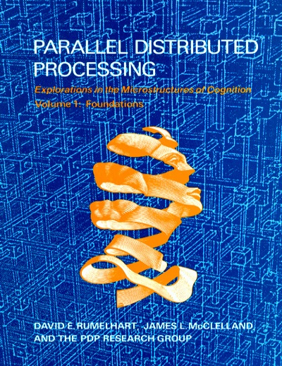
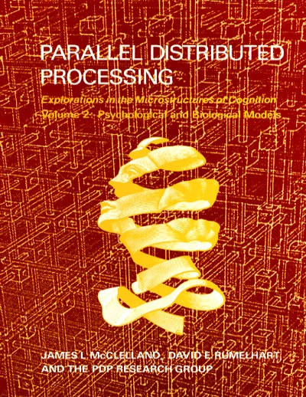
历史背景介绍
年份 | 人物 | 事件
1972 | Kohonen | Self-organizing map
1975 | Albus | CMAC网络
1976 | Grossberg | Adaptive Resonance Theory
1982 1984 | Hopfield (Princeton) | Hopfield NN
1986 | Rumelhart & McClelland | Back-propagation（BP）
1988 | Broomhead & Lowe | RBF NN
1988 | Chua(UC Berkeley) | Cellular NN
1990 | Vapnik | Support vector machine
1995 | Bertsekas et.al., | Neuro-dynamic programming
Notes:
70年代神经网络的研究陷入低谷，但是还是有一些科学家做出了一些贡献如自组织图，CMAC网络等。
80年代随着Hopfield的两篇经典文章的发表，神经网络的研究又迎来了另一个高潮，直至今日。
86年，经典的BP算法发表
88年，RBF网
90年，SVM

Slide 12


相关重要组织
International Neural Network Society
http://www.inns.org/
IEEE Computational Intelligence Society
http://cis.ieee.org/

Slide 13
相关重要杂志
IEEE Transactions on Neural Networks and Learning Systems（IF: 2.952）
Neural Computation（IF: 1.884 ）
Neural Networks : the official journal of the International Neural Network Society(IF: 2.182)
Neurocomputing(IF: 1.580)

Slide 14
相关重要会议
WCCI: World Congress on Computational Intelligence
IJCNN: International Joint Conference on Neural Networks
ICANN: The International Conference on Artificial Neural Networks
ICONIP: International Conference on Neural Information Processing
ISNN: International Symposium on Neural Networks

Slide 15
提纲
概述
神经元模型
神经网络发展历史
神经网络分类
重要组织、期刊和会议
前馈神经网络
感知器网络
BP网络
RBF网络
Matlab神经网络工具箱

Slide 16
前馈神经网络
网络中各个神经元接收前一级的输入，并输出到下一级，网络中没有反馈，可以用一个有向无环图表示。
一个典型前馈三层神经网络
前馈神经网络包括：感知器网络、BP网络、径向基网络等等

Slide 17
提纲
概述
神经元模型
神经网络发展历史
神经网络分类
重要组织、期刊和会议
前馈神经网络
感知器网络
BP网络
RBF网络
Matlab神经网络工具箱

Slide 18

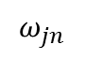
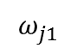

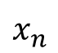
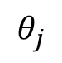
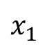
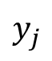
感知器网络（Perceptron）
1958年，由美国心理学家Frank Rosenblatt提出。
感知器网络由感知器神经元组成
$$θ_{j}$$
$$−1$$
取符号函数
$$x_{1}$$
$$ω_{j1}$$
$$y_{j}$$
$$Σ$$
$$f\left(∙\right)$$
.
.
.
$$ω_{jn}$$
$$x_{n}$$
一个感知器神经元将输入特征向量$x={(x_{1}^{},x_{2}^{},⋯,x_{n}^{})}^{T}$，线性的分为两种模式{$y_{j}=1$或者$−1$}。感知器主要用与模式分类
$$x_{1}$$
$$ω_{j1}$$
感知器神经元可以简化为
$$y_{j}$$
.
.
.
$$ω_{jn}$$
$$θ_{j}$$
$$x_{n}$$

Slide 19

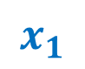
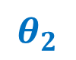

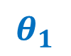


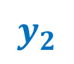
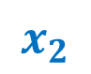
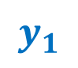
单层感知器网络
由m个感知器组成的单层感知器网。
$$x_{1}$$
$$θ_{1}$$
$$y_{1}$$
$$x_{2}$$
$y_{i}$按不同特征分类得到的结果。
$$θ_{2}$$
$$y_{2}$$
.
.
.
.
.
.
.
.
.
$$x_{n}$$
$$θ_{m}$$
$$y_{m}$$

Slide 20
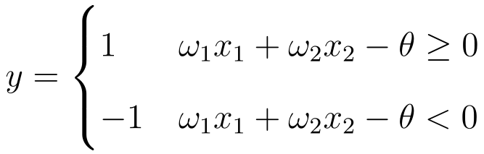
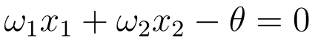
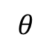
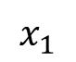
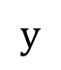
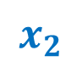
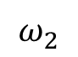

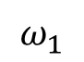
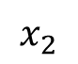
感知器网络（Perceptron）
二维输入感知器
$$x_{1}$$
$$ω_{1}$$
$$y$$
$$ω_{2}$$
$$θ$$
$$x_{2}$$
将平面二维空间中的点按两种模式分类。
$$x_{2}$$
$$x_{1}$$

Slide 21

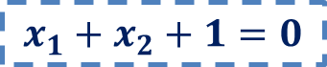

感知器的局限
只有线性可分的模式才能用感知器来区分。
1：TRUE -1：FALSE
OR | -1 | -1
-1 | -1 | 1
1 | 1 | 1
AND | -1 | 1
-1 | -1 | -1
1 | -1 | 1
XOR | -1 | 1
-1 | 1 | -1
1 | -1 | 1
1
1
1
-1
-1
-1
1
-1
1
-1
1
-1
$$x_{1}+x_{2}+1=0$$
$$x_{1}+x_{2}−1=0$$
Notes:
Minsky 70年代神经网络的研究低潮

Slide 22
























异或问题
$$L_{1}$$
$$L_{1}$$
$$x_{1}^{(1)}$$
$$x_{1}^{(0)}$$
$$θ_{1}^{1}$$
$$L_{3}$$
$$P_{2}$$
1
$$P_{1}$$
$$L_{2}$$
$$θ_{}^{2}$$
$$x_{}^{(2)}$$
$$x_{2}^{(0)}$$
$$θ_{2}^{1}$$
$$x_{2}^{(1)}$$
-1
-1
1
$$L_{2}$$
$$P_{3}$$
$$P_{4}$$
第一层网络将输入的四个样本($P_{1} ,P_{2} ,P_{3},P_{4})$分为三种模式 ($Q_{1} ,Q_{2} ,Q_{3} )$。
第二层网络将输入三种模式($Q_{1} ,Q_{2} ,Q_{3} )$再分为两种模式 。
$$L_{3}$$
$$Q_{2}$$
1
$$Q_{1}$$
$$x_{}^{(0)}$$ | ($x_{1}^{(1)}$, $x_{2}^{(1)}$) | $$x_{}^{(2)}$$
$$P_{1}$$ | (-1,1) $Q_{2}$ | 1
$$P_{2}$$ | (1,1) $Q_{1}$ | -1
$$P_{3}$$ | (-1,1) $Q_{2}$ | 1
$$P_{4}$$ | (-1,-1) $Q_{3}$ | -1
-1
-1
1
$$Q_{3}$$

Slide 23

如何确定权重
$$x_{2}$$
$$x_{1}$$
左图有无穷多条直线（分类方式）将两种模式正确的区分开来。一种模式分类方法对应一组权重。
问题： 已知一组样本及其对应的模式，如何确定一组权重实现这组样本的正确的分类。
已知$P$个输入样本$x_{p}$（ $p=1,2,⋯,P$）输出样本和对应的输出$d_{p}$，如何设计权重$ω_{i}$和$θ$，以实现正确分类

Slide 24





如何确定权重
一种算法：
Step I：
随机的给定一组连接权重
Step II：
任取其中一个样本$x_{p}$和 $d_{p}$，计算
Step III：
调整权重
Step IV：
$k=k+1$，重复Step II-IV，直到权重收敛。

Slide 25



算法收敛分析
写成向量形式:
如何样本线性可分，那么样本可分为两个集合$C_{1}$和$C_{2}$，并且存在一个向量$ω^{∗}$，满足：
如果对$x_{p}$分类正确，那么$ω\left(k+1\right)=ω\left(k\right)$

Slide 26




算法收敛分析
如果
如果

Slide 27




感知器收敛性定理
如果输入训练样本是线性可分的，那么上述的训练算法经过有限次迭代后必能对训练样本正确分类
证明：设向量$ω^{∗}$可以正确的分类，如果$x_{p}$能被w(k)正确分类，那么w(k+1)=w(k)。否则，
（注意到$\left|d_{p}−y_{p}\right|=2$)
由类似前面的分析可知
于是只要$α$足够小就能保证
因此w(k)必收敛。

Slide 28



一个例子
1
$$x_{p}$$ | (1,0) | (0,1) | (-1,0) | (0,-1)
$$d_{p}$$ | 1 | -1 | -1 | 1
-1
-1
1
k | $$x_{p}$$ | $$ω(k)$$ | $$θ$$
0 | $$x_{1}$$ | (1,1) | 0.5
1 | $$x_{2}$$ | (1,1) | 0.5
2 | $$x_{3}$$ | (1,0.4) | -1.1
3 | $$x_{4}$$ | (1,0.4) | -1.1
4 | $$x_{1}$$ | (1,-0.2) | -0.5
5 | $$x_{2}$$ | (1,-0.2) | -0.5
6 | $$x_{3}$$ | (1,-0.2) | -0.5
7 | $$x_{4}$$ | (1,-0.2) | -0.5
8 | $$x_{1}$$ | (1,-0.8) | 0.1

Slide 29
神经网络的训练（学习）
对于神经网络最重要的性质是从环境中“学习”的能力，通过“学习”可以改变其“行为”。
定义
学习是一个过程，通过这个过程神经网络的自由参数在其嵌入的环境的激励过程中得到调节。学习的类型有参数改变的方式决定。
前面感知器求解连接权重的方法就是一个学习（训练）过程。
神经网络被一个环境所激励。
作为激励的结果，神经网络的参数发生变化。
由于神经网络内部参数的改变，而以新的方式响应环境。

Slide 30


学习方法的分类
学习方法：确定神经网络连接权重的算法
有教师（监督）学习
无教师（监督）学习

Slide 31

Matlab神经网络工具箱
>>nntool;
Notes:
Matlab神经网络工具箱有两种形式：图形界面的（GUI）和命令行模式（command line）。

Slide 32

Matlab神经网络工具箱
定义输入数据
X = [ -0.5 -0.5 +0.3 -0.1; ...
-0.5 +0.5 -0.5 +1.0];

Slide 33

Matlab神经网络工具箱
定义目标（输出）数据
T = [1 1 0 0];

Slide 34


Matlab神经网络工具箱
创建一个感知器

Slide 35


Matlab神经网络工具箱

Slide 36


Matlab神经网络工具箱
权重初值
设初值
偏置初值

Slide 37


Matlab神经网络工具箱
训练（学习）

Slide 38


Matlab神经网络工具箱
查看训练之后的权重和阀值。

Slide 39

支撑向量机 Support Vector Machine
http:www.ics.uci.edu/~welling/teaching/KernelsICS273B/SVM.pdf

Slide 40
提纲
概述
神经元模型
神经网络发展历史
神经网络分类
重要组织、期刊和会议
前馈神经网络
感知器网络
BP网络
RBF网络
Matlab神经网络工具箱

Slide 41






BP网络
BP网络是一种多层前馈网络，因学习算法采用反向传播算法（Back Propagation）而得名BP网络。
BP网络的神经元的激活函数为S形函数。
$$x_{1}^{(0)}$$
.
.
.
$$x_{1}^{(Q)}$$
$$x_{2}^{(0)}$$
$$x_{2}^{(Q)}$$
.
.
.
.
.
.
.
.
.
.
.
.
.
.
.
$$x_{n_{o}}^{(0)}$$
$$x_{n_{o}}^{(Q)}$$
输入层
隐含层
输出层
Notes:
BP网络是一种多层前馈网络，其结构与多层感知器网络类似。

Slide 42



BP网络
考虑一个Q+1层的BP网络（第0层为输入层，第Q层为输出层）。
第q层有$n_{q}$个神经元。
第q层的第i个神经元的输出为$x_{i}^{(q)}$，阀值为$θ_{i}^{(q)}$
从第q-1层的第j个神经元到第q层的第i个神经元的连接权重为$ω_{ij}^{(q)}$。
.
.
.
第q层
$$ω_{21}^{(q)}$$
$$ω_{2,nq−1}^{(q)}$$
.
.
.
第q-1层

Slide 43



BP网络
考虑第q层的第i个神经元。

Slide 44

BP网络
设给定P组输入输出样本：
$x_{p}^{(0)}={\left[x_{p1}^{(0)},x_{p2}^{(0)},⋯,x_{p,n_{0}}^{(0)}\right]}^{T}$， $d_{p}^{}={\left[d_{p1}^{},d_{p2}^{},⋯,d_{p,n_{Q}}^{}\right]}^{T}$（$p=1,2,⋯,P$）。
一组样本蕴含着一种输入输出关系，用这组样本对一个BP网络进行训练可以看作是对这种映射关系的拟合。
样本点
拟合曲线
输入
BP网络
输出

Slide 45




BP网络
$$x_{p}^{(0)}$$
BP网络
$$x_{p}^{(Q)}$$
对所有P个样本，拟合的误差代价函数为：
其中
训练目标：调整权值，最小化误差代价函数E（最优化问题）。

Slide 46
BP网络
对f(x)寻找其极小值点的基本搜索方法：
取任一点作为搜索起始点x(0)。
在x(k)处选一个f(x)的值下降方向p(k)，作为搜索方向。
沿p(k)方向找极小值点（找一t(k)>0使f(x(k)+tp(k)达到最小）。
记x(k+1)=x(k)+t(k)p(k)，判断x(k)是否满足终止条件，满足，找到最优解x（k+1），不满足返回II继续搜索。
等值线
在每一步搜索点处将搜索方向去取为负梯度方向（最速下降方向），就是最速下降法。
搜索方向
Notes:
优化的方法很多，这里介绍一种比较常用的最速下降法，也叫梯度法。最速下降法是一种迭代搜索方法

Slide 47





BP网络
关键：如何求误差代价函数E关于权值的梯度（导数）？
解决思路：从最后一层开始反向，一层一层的求E关于各层权值的导数。
$$⇒$$
由
关键求
最后一层（Q层）：
其中

Slide 48









BP网络
倒数第二层（Q-1层）：
其中
第Q-1层
第Q层
$$w_{ij}^{(Q−1)}$$
$$w_{ij}^{(Q)}$$
$$\frac{∂E_{p}}{∂s_{pi}^{(Q)}}$$
$$\frac{∂E_{p}}{∂s_{pi}^{(Q)}}$$
$$E_{p}$$

Slide 49





BP网络
这样以此类推就得了如下的递推公式
若假定f为S形函数，则
BP网络的学习算法如下：
负梯度

Slide 50
BP网络的优点
只要有足够多的隐层和隐节点，BP网络可以以任意精度高在一个有界集合内逼近任意的非线性映射关系（通用逼近定理）。
具有较好的泛化能力。
泛化：采用一组样本训练神经网络，训练完成后，对于在训练中没有用到的数据，如果网络能够正确（或接近于正确）的反应他们的输出关系，那么就说网络的泛化是好的。
样本点
拟合曲线
未训练数据
恰当的拟合（好的泛化）
过拟合（差的泛化）

Slide 51
BP网络缺点
收敛速度慢（参数太多）。
容易陷入局部极值（最速下降法导致的直接结果）。
局部极小
全局最小
难以确定隐层和隐层节点的个数。

Slide 52

MOBP算法
改进原因：BP算法容易震荡，收敛速度慢。
改进办法：考虑之前积累经验
在BP算法的基础上引入动量因子就得到了MOBP算法（Momentum Back Propagation）。
D(k)为w在k时刻的负梯度，$η$为动量因子
相当于引入的阻尼项减小了震荡：
当第k次修正过大时，D(k)会与D(k-1)的符号相反，从而减小第k次的修正。
当第k次修正过小时，D(k)会与D(k-1)的符号相同，从而增大第k次的修正。

Slide 53



变步长算法
改进原因：BP算法的学习速率不易选择，太大容易震荡，太小收敛速度慢。
改进办法：采用变步长
如果连续两次的梯度同号，表明下降太慢，这时步长加倍。
如果连续两次的梯度异号，表明下降过快，这是步长减半。

Slide 54




牛顿及拟牛顿法
改进原因：BP算法值只考虑了搜素点的梯度信息。
改进办法：引入搜索点的曲率信息（二阶导数）。
牛顿法：
缺点：$∇^{2}E$的计算量非常大
改进办法：估计$∇^{2}E$的值，而不是直接计算
拟牛顿法：

Slide 55


LMBP(Levenbarg-Marquardt)算法
梯度下降法和拟牛顿法的结合：
梯度下降法：开始下降速度很快，随着趋近于最优值，梯度趋于零，收敛变慢。
牛顿法：由于结合了曲率信息，在接近最优点时，收敛速度很快。

Slide 56
提纲
概述
神经元模型
神经网络发展历史
神经网络分类
重要组织、期刊和会议
前馈神经网络
感知器网络
BP网络
RBF网络
Matlab神经网络工具箱

Slide 57



径向基（RBF）网络
（一种）径向基函数（高斯函数）：
基本思想：用径向基函数作为基底，对样本进行插值拟合

Slide 58











RBF网络
径向基神经元
$$σ_{j}$$
$$x_{1}$$
$$α_{j}$$
$$c_{j}$$
.
.
.
$$x_{n}$$
线性神经元
$$α_{1}$$
$$ω_{1}$$
$$Σ$$
$$y$$
$$y=W^{T}α$$
.
.
.
$$ω_{n}$$
$$α_{n}$$

Slide 59











RBF网络
典型的RBF网络由三层组成：
输入层；
RBF层，由RBF神经元组成；
输出层，由线性神经元组成。
$$x_{1}^{}$$
$$α_{1}$$
$$w_{1}$$
$$x_{2}^{}$$
$$α_{2}$$
$$w_{2}$$
.
.
.
$$Σ$$
$$y$$
.
.
.
$$w_{m}$$
$$x_{n}^{}$$
$$α_{m}$$
输入层
RBF层
输出层

Slide 60




BP网络
RBF网络的学习分为两个步骤：
确定每一个RBF神经元的中心$c_{j}$和半径$σ_{j}$;
一般采用k-均值聚类分析技术确定
$$c_{j}$$
$$σ_{j}$$
调整RBF层与输出层之间的连接权重

Slide 61
提纲
概述
神经元模型
神经网络发展历史
神经网络分类
重要组织、期刊和会议
前馈神经网络
感知器网络
BP网络
RBF网络
Matlab神经网络工具箱

Slide 62
Matlab 神经网络工具箱
感知器
>> net = newp(P,T,TF,LF)
P - RxQ1维输入向量，Q1为输入向量个数.
T - SxQ2维输出向量，Q2为输出向量个数.
TF –变换函数, 默认为：‘hardlim’，还可取‘hardlims’.
LF – 学习函数, 默认为：‘learnp’，还可取‘learnpn’ .
或者
>> net = perceptron
感知的输入输出维数会根据样本数据自动确定
具体应用方法:
>>help newp;
>>help perceptron

Slide 63



Matlab 神经网络工具箱
例子：用感知器区分OR逻辑
>>net=newp([0 1; -2 2],1);%创建一个两输入但输出的感知器
>>view(net);
>> P = [0 0 1 1; 0 1 0 1];
>>T = [0 1 1 1];
>>net.IW{1,1}=[0.3 -0.5];%初始化权重，默认为0
>>net.b{1}=0.6;%初始化偏置，默认为0
>>plotpv(P,T);hold on;
>>linehdl=plotpc(net.IW{1,1},net.b{1});
>> net = train(net,P,T);
>>plotpc(net.IW{1,1},net.b{1},linehdl);
>> Y=net(T);%感知器对输入T的仿真输出
Y = 1 1 0 0

Slide 64

Matlab 神经网络工具箱
或者
>>net=perceptron;%创建一个感知器
>>P = [0 0 1 1; 0 1 0 1];
>>T = [0 1 1 1];
>>net = train(net,P,T);%函数根据输入输出数据自动判断输入输出维数
>>view(net)；
>>plotpv(P,T);hold on;
>>plotpc(net.IW{1,1},net.b{1}）
>> Y=net(T) ;%感知器对输入T的仿真输出
Y = 1 1 0 0

Slide 65
Matlab 神经网络工具箱
建立一个BP网络
>> net =newff(P,T,[S1,…,Sn])
P - RxQ1矩阵，Q1：输入样本个数，R：输入样本维数.
T - SNxQ2矩阵，Q2：输出样本的个数，SN：输入样本的维数.
Si - 第i个隐含层的神经元的个数，default = [].
或者
>>feedforwardnet
具体应用方法:
>>help newff
>>help feedforwardnet

Slide 66


Matlab 神经网络工具箱
例子：对如下数据拟合 T=-1:0.05:1; X=sin(T).*exp(T)
>>T=-1:0.05:1;
>>X=sin(T*pi).*exp(T);
>>net=newff(T,X,[10,5]);
>>view(net);
>>net.trainParam.epochs=50;%训练迭代的最大次数
>>net.trainParam.goal=0.0001;%训练误差目标
>>net=train(net,T,X);
>>T_train=-1:0.02:1;
>>X_train=sim(net,T_train);%对训练后的网络仿真
>>plot(T,X,'r*','markersize',10)
>>hold on;
>>plot(T_train,X_train,'linewidth',2);

Slide 67

Matlab 神经网络工具箱
径向基神经网络
>>newrb
例子：对如下数据拟合 T=-1:0.05:1; X=sin(T).*exp(T)
>>T=-1:0.05:1;
>>X=sin(T*pi).*exp(T);
>>eg=0.02;
>>sc=1;
>>net=newrb(T,X,eg,sc);
>>T2=-1:0.01:1;
>>X2=sim(net,T2);
>>plot(T,X,'r*','markersize',7)
>>hold on
>>plot(T2,X2,'linewidth',2);

Slide 68

Matlab 神经网络工具箱
另外一种简单方法
>>T=-1:0.05:1;
>>X=sin(T*pi).*exp(T);
>>nnstart;

Slide 69

Matlab 神经网络工具箱

Slide 70

Matlab 神经网络工具箱
选择要拟合的数据

Slide 71

Matlab 神经网络工具箱

Slide 72

Matlab 神经网络工具箱
设置隐含层神经元的个数

Slide 73

Matlab 神经网络工具箱
训练

Slide 74


Matlab 神经网络工具箱
训练结果

Slide 75

Matlab 神经网络工具箱

Slide 76

Matlab 神经网络工具箱
生成相应的命令行代码（见下页）

Slide 77
Matlab 神经网络工具箱
生成的命令行代码，运行下面的代码，与以上GUI操作得到的结果相同。
inputs = T;
targets = X;
hiddenLayerSize = 10;
net = fitnet(hiddenLayerSize);
net.divideParam.trainRatio = 70/100;
net.divideParam.valRatio = 15/100;
net.divideParam.testRatio = 15/100;
[net,tr] = train(net,inputs,targets);
outputs = net(inputs);
errors = gsubtract(targets,outputs);
performance = perform(net,targets,outputs)
view(net)

